Slide 1
Ασφάλεια λογισμικού και βάσεων δεδομένων
Διάλεξη 8η
M.Sc. CyberSecurity

Slide 2
Ασφάλεια εφοδιαστικής αλυσίδας λογισμικού

Slide 3
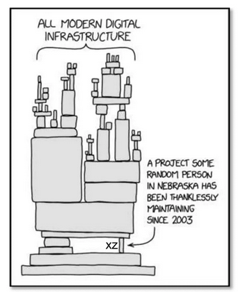
Το πρόβλημα

Slide 4
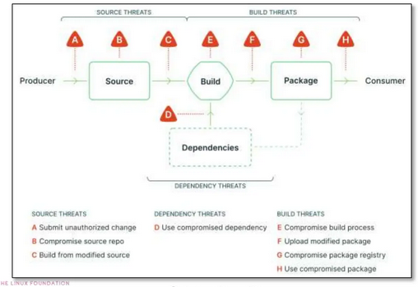
Software supply chain attack surface

Slide 5
Software supply chain - Ορισμός
Η ασφάλεια της εφοδιαστικής αλυσίδας λογισμικού εστιάζει στην προστασία ολόκληρου του οικοσυστήματος που εμπλέκεται στην ανάπτυξη και διάθεση λογισμικού, από:
  Ανάπτυξη κώδικα (συμπεριλαμβανομένων εξαρτήσεων ανοιχτού κώδικα).
  Build systems και pipelines (CI/CD).
  Διανομή (artifacts, container registries).
  Εγκατάσταση και λειτουργία (cloud, on-prem).
Με στόχο να αποτραπεί η εισαγωγή κακόβουλου κώδικα, ευπαθειών ή μη εξουσιοδοτημένων τροποποιήσεων.

Slide 6
Software supply chain - Σημασία
Η ασφάλεια εφοδιαστικής αλυσίδας διασφαλίζει ότι το λογισμικό από τον κώδικα μέχρι την παραγωγή είναι:
  Γνήσιο (από επαληθευμένες πηγές).
  Ασφαλές (χωρίς γνωστές ευπάθειες).
  Συμβατό (με κανονισμούς).
  Ανθεκτικό (ικανό να ανταποκριθεί σε νέες απειλές).

Slide 7
Software supply chain - Σημασία
Παραβιάσεις υψηλού προφίλ (π.χ. SolarWinds, Codecov) έδειξαν πόσο ευάλωτες είναι οι εφοδιαστικές αλυσίδες.
Το σύγχρονο λογισμικό εξαρτάται έντονα από τρίτους (ανοιχτού ή εμπορικού κώδικα).
Η πολυπλοκότητα των pipelines δημιουργεί σημεία επίθεσης.
Κανονισμοί (π.χ. U.S. Executive Orders, EU NIS2) επιβάλλουν αυστηρά μέτρα ασφαλείας.

Slide 8
Software supply chain – Βασικά στοιχεία
Software Bill of Materials (SBOMs)
  Καταγραφή στοιχείων λογισμικού και εξαρτήσεων.
  Παρακολούθηση ευπαθειών (CVE).
Ανίχνευση και Διαχείριση Ευπαθειών
  Εντοπισμός γνωστών ευπαθειών σε εξαρτήσεις και περιβάλλοντα παραγωγής.
Υπογραφή και Επαλήθευση Κώδικα
  Εξασφάλιση ακεραιότητας κώδικα και artifacts.
Ασφαλείς Διαδικασίες Κατασκευής (Build Pipelines)
  Έλεγχοι πρόσβασης σε CI/CD, περιορισμός δικαιωμάτων.
  Υπογραφή builds, απομονωμένα περιβάλλοντα.
Διαχείριση Εξαρτήσεων
  Αξιολόγηση τρίτων (άδειες, ασφάλεια), παρακολούθηση ενημερώσεων.
Παρακολούθηση Λειτουργίας (Runtime)
  Εντοπισμός μη αναμενόμενων ή κακόβουλων συμπεριφορών σε παραγωγή.

Slide 9
Software supply chain – Βέλτιστες πρακτικές
Χρήση SBOMs (π.χ. SPDX, CycloneDX).
Εφαρμογή Zero Trust αρχών σε pipelines.
Σταθερές εκδόσεις (pin dependencies) και επαληθευμένες πηγές.
Υιοθέτηση SLSA (Supply-chain Levels for Software Artifacts) ή παρόμοιων πλαισίων.
Παρακολούθηση CVE βάσεων και δημιουργία VEX (Vulnerability Exploitability eXchange) εγγράφων.
Χρήση εργαλείων όπως Sigstore, Cosign για υπογραφές artifacts.

Slide 10
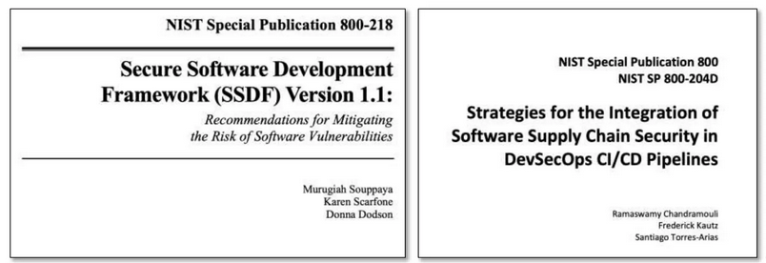
NIDT SP 800-218 και 204D

Slide 11

Software Bill of Materials

Slide 12
Software Bill Of Materials (SBOM)
Μια Κατάσταση Υλικών Λογισμικού (SBOM) είναι μια επίσημη καταγραφή που περιέχει τις λεπτομέρειες και τις σχέσεις της εφοδιαστικής αλυσίδας των διαφόρων στοιχείων που χρησιμοποιούνται στην ανάπτυξη λογισμικού.
Αυτά τα στοιχεία, που περιλαμβάνουν βιβλιοθήκες και ενότητες, μπορούν να είναι ανοιχτού ή κλειστού κώδικα, δωρεάν ή επί πληρωμή, και τα δεδομένα τους μπορεί να είναι ευρέως διαθέσιμα ή περιορισμένης πρόσβασης.

Slide 13
SBOM - Περιεχόμενα
Ένας SBOM (Κατάλογος Υλικών Λογισμικού) πρέπει να περιέχει κάποιο συνδυασμό των εξής βασικών πληροφοριών:
  όνομα συγγραφέα,
  όνομα προμηθευτή,
  όνομα στοιχείου,
  έκδοση στοιχείου (version string),
  hash στοιχείου (component hash),
  μοναδικό αναγνωριστικό (unique identifier),
  σχέσεις (relationship).
Επίσης, πρέπει να περιλαμβάνονται (αν είναι διαθέσιμες):
  άδειες χρήσης (licensing),
  γενεαλογία (pedigree),
  και προέλευση (provenance).

Slide 14
Ποιος το χρησιμοποιεί;
Οι περισσότερες χρήσεις ενός SBOM εντάσσονται σε μία ή περισσότερες από τις εξής τρεις προοπτικές: εκείνων που παράγουν λογισμικό, εκείνων που επιλέγουν λογισμικό, και εκείνων που το λειτουργούν.
  Για όσους παράγουν λογισμικό, τα SBOM χρησιμοποιούνται για να βοηθήσουν στην κατασκευή και συντήρηση του λογισμικού τους.
  Για όσους επιλέγουν ή αγοράζουν λογισμικό, τα SBOM παρέχουν πληροφορίες για την προαγορά, συμβάλλοντας στη διαπραγμάτευση εκπτώσεων ή τον προγραμματισμό στρατηγικών υλοποίησης.
  Για όσους λειτουργούν λογισμικό, τα SBOM χρησιμοποιούνται για τη διαχείριση ευπαθειών και περιουσιακών στοιχείων, τη διαχείριση αδειών χρήσης και συμμόρφωσης, καθώς και για τον γρήγορο εντοπισμό εξαρτήσεων λογισμικού ή στοιχείων και κινδύνων στην εφοδιαστική αλυσίδα.

Slide 15
Ανίχνευση ευπαθειών
Περιοδικές (ιδανικά αυτοματοποιημένες) συγκρίσεις με γνωστές ευπάθειες (π.χ. NVD, Vulners κ.λπ.) μπορούν να παρέχουν πρώιμη ειδοποίηση για έναν πιθανό κίνδυνο που παραμονεύει στο περιβάλλον παραγωγής.
Στη συνέχεια, μπορεί να διεξαχθεί έρευνα σχετικά με τον αντίκτυπο της γνωστής ευπάθειας στο πρόγραμμα, έτσι ώστε, αν είναι απαραίτητο, να διανεμηθεί ένα patch πριν το προϊόν δεχτεί επίθεση.

Slide 16
Τι πλεονεκτήματα μας παρέχει;
Τα οφέλη των SBOMs αφορούν τόσο τους προμηθευτές λογισμικού όσο και τους καταναλωτές και είναι παρόμοια και για τους δύο. Περιλαμβάνουν:
  Τον εντοπισμό και την αποφυγή γνωστών ευπαθειών.
  Τον υπολογισμό και τη διαχείριση των αδειών χρήσης.
  Την αναγνώριση απαιτήσεων συμμόρφωσης ασφάλειας και αδειών.
  Τη δυνατότητα ποσοτικοποίησης των κινδύνων που εμπεριέχει ένα πακέτο λογισμικού.
  Τη διαχείριση των μέτρων αντιμετώπισης ευπαθειών (συμπεριλαμβανομένων patches και αντισταθμιστικών μέτρων για νέες ευπάθειες).
  Τη μείωση του κόστους λειτουργίας λόγω βελτιωμένων αποδόσεων και μείωσης μη προγραμματισμένης εργασίας.
Αυτά τα οφέλη μπορούν να παρατηρηθούν από εκείνους που αναπτύσσουν λογισμικό, εκείνους που επιλέγουν ή αγοράζουν λογισμικό και εκείνους που το λειτουργούν, σε κάθε τομέα.

Slide 17
Πως μας βοηθάει σε περίπτωση επίθεσης
Όταν εντοπίζονται αδυναμίες ή ευπάθειες σε ένα συγκεκριμένο στοιχείο, τα SBOMs (Κατάλογοι Υλικών Λογισμικού) χρησιμοποιούνται για τον ταχύ εντοπισμό του λογισμικού που επηρεάζεται από το ευάλωτο στοιχείο, για την αξιολόγηση της χρήσης του, και για την κατανόηση του κινδύνου που εισάγεται από το ευάλωτο στοιχείο.
Η δυνατότητα εντοπισμού ευπαθειών επιτρέπει στους προμηθευτές λογισμικού να παράγουν patches ή να παρέχουν άλλες επιλογές αντιμετώπισης, επιτρέπει στους καταναλωτές να εφαρμόζουν μέτρα ανεξάρτητα από τον προμηθευτή λογισμικού, και επιτρέπει τον εντοπισμό λογισμικού που δεν επηρεάζεται.
Αυτό δίνει τη δυνατότητα να επικεντρωθεί η προσοχή στο λογισμικό που μπορεί να επηρεαστεί.

Slide 18
Που αλλού μας βοηθάει;
Με τα SBOMs (Καταλόγους Υλικών Λογισμικού), πολλά μέρη του οργανισμού — από την προμήθεια μέχρι τη λειτουργία — αποκτούν την ίδια κατανόηση των περιουσιακών στοιχείων λογισμικού τους.
Τα οφέλη της αυξημένης ορατότητας και της λογοδοσίας μεταφράζονται στην παροχή πιο αξιόπιστων υπηρεσιών προς τους πελάτες τους.
Η καλύτερη ορατότητα στο λογισμικό επιτρέπει επιπλέον επιχειρηματικά πλεονεκτήματα όπως:
  Η ενοποίηση περιουσιακών στοιχείων.
  Η σαφήνεια αδειών χρήσης.
  Η ανασκόπηση της επίδρασης νέων πολιτικών και κανονισμών.
  Η έγκαιρη ανταπόκριση στο διαρκώς μεταβαλλόμενο επιχειρηματικό περιβάλλον.

Slide 19
SPDX (Software Package Data Exchange)
Το SPDX είναι ένα ανοικτό πρότυπο που έχει αναπτυχθεί από το Linux Foundation και χρησιμοποιείται για την ανταλλαγή πληροφοριών σχετικά με πακέτα λογισμικού και τις άδειες χρήσης τους.
  Σκοπός: Περιγράφει τα στοιχεία, τις σχέσεις τους και τις άδειες χρήσης του λογισμικού σε μορφή αναγνώσιμη από μηχανές (π.χ. έγγραφα SPDX).
  Χρήση: Βοηθά στη διασφάλιση της συμμόρφωσης με άδειες χρήσης, στην ιχνηλασιμότητα και στη διαφάνεια τόσο σε ανοιχτού όσο και σε κλειστού κώδικα λογισμικό.

Slide 20
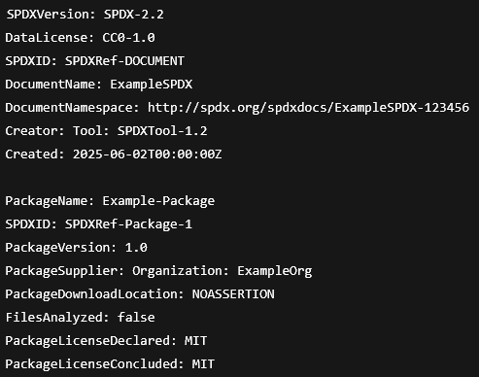
SPDX (Software Package Data Exchange)

Slide 21
SPDX (Software Package Data Exchange)
Το SPDX παρέχει ένα τυποποιημένο τρόπο καταγραφής των στοιχείων λογισμικού και των αδειών χρήσης τους.
Στα DevOps Pipelines:
  Εργαλεία (π.χ., scanners αδειών, package managers) δημιουργούν SPDX SBOMs (Software Bill of Materials) κατά τη διάρκεια των builds.
  Οι πληροφορίες χρησιμοποιούνται για έλεγχο συμμόρφωσης αδειών, αποτρέποντας την είσοδο μη συμβατών ή επικίνδυνων στοιχείων.
  Σε περιβάλλοντα CI/CD, μπορούν να σταματήσουν την παράδοση (build fail) εάν εντοπιστούν άδειες που δεν επιτρέπονται.
Συμβολή στην Ασφάλεια:
  Προλαμβάνει νομικά και προβλήματα ασφαλείας από τη χρήση ακατάλληλων στοιχείων ανοιχτού κώδικα.

Slide 22
CycloneDX
Το CycloneDX είναι ένα ελαφρύ πρότυπο SBOM που έχει αναπτυχθεί από το OWASP Foundation και εστιάζει σε εφαρμογές ασφάλειας στον κυβερνοχώρο.
  Σκοπός: Περιγράφει τα στοιχεία λογισμικού, τις εξαρτήσεις τους και τα σχετικά μεταδεδομένα (συμπεριλαμβανομένων ευπαθειών).
  Χρήση: Χρησιμοποιείται από pipelines DevSecOps για την παρακολούθηση στοιχείων, την ανίχνευση ευπαθειών και τη διαχείριση κινδύνων στην εφοδιαστική αλυσίδα λογισμικού.

Slide 23
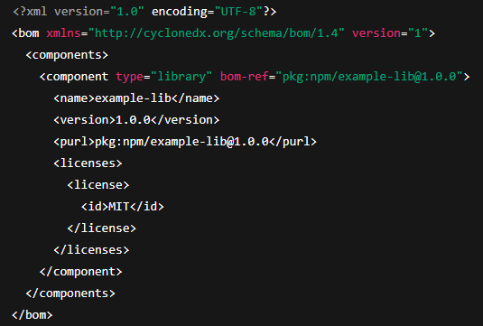
CycloneDX

Slide 24
CycloneDX
Εστιάζει σε πτυχές ασφάλειας – περιγράφει τα στοιχεία, τις εξαρτήσεις και τα γνωστά προβλήματα ευπάθειας (CVE).
Στα DevOps Pipelines:
  Εργαλεία όπως OWASP Dependency-Track, Anchore, Grype δημιουργούν CycloneDX SBOMs κατά τη διάρκεια των builds.
  Οι SBOMs χρησιμοποιούνται από vulnerability scanners για εντοπισμό ευπαθειών (CVE) πριν από τη διανομή (deployment).
Επιτρέπει διαχείριση κινδύνου, εξασφαλίζοντας ότι δεν θα διανεμηθεί λογισμικό με κρίσιμες ευπάθειες.
Συμβολή στην Ασφάλεια
  Ανιχνεύει γνωστές ευπάθειες έγκαιρα, ενισχύοντας την προστασία της αλυσίδας εφοδιασμού λογισμικού.

Slide 25
SWID (Software Identification Tag)
Το SWID είναι ένα πρότυπο (ISO/IEC 19770-2) που καθορίζει έναν τρόπο μοναδικής αναγνώρισης εγκατεστημένου λογισμικού μέσω XML-based "tags".
  Σκοπός: Παρακολουθεί το εγκατεστημένο λογισμικό σε συσκευές για διαχείριση περιουσιακών στοιχείων, αξιολογήσεις ασφάλειας και αναφορές συμμόρφωσης.
  Χρήση: Χρησιμοποιείται από εργαλεία διαχείρισης IT περιουσιακών στοιχείων, λύσεις ασφάλειας και συστήματα αναφορών συμμόρφωσης.

Slide 26
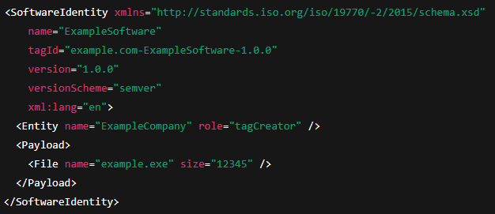
SWID (Software Identification Tag)

Slide 27
SWID (Software Identification Tag)
Καταγράφει και ταυτοποιεί μοναδικά το εγκατεστημένο λογισμικό σε συστήματα.
Σε DevOps και CI/CD:
  Δεν χρησιμοποιείται συνήθως στο development pipeline, αλλά σε μετα-deployment στάδια.
  Εργαλεία διαχείρισης IT και ασφάλειας (π.χ., Tanium, Qualys) χρησιμοποιούν SWID tags για ανίχνευση εγκατεστημένου λογισμικού σε παραγωγικά περιβάλλοντα.
  Χρησιμοποιείται για αυτόματο εντοπισμό ευπαθειών, παρακολούθηση συμμόρφωσης και διαχείριση patches.
Συμβολή στην Ασφάλεια
  Ενισχύει τη δυνατότητα παρακολούθησης και αντιμετώπισης ευπαθειών σε επίπεδο παραγωγής.

Slide 28
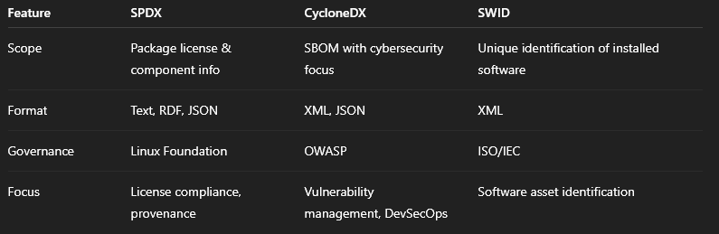
Σύγκριση

Slide 29
VEX (Vulnerability Exploitability eXchange)
Το VEX (Vulnerability Exploitability eXchange) είναι ένα τυποποιημένο έγγραφο ή μορφή ανταλλαγής δεδομένων που παρέχει πληροφορίες σχετικά με την εκμεταλλευσιμότητα γνωστών ευπαθειών (CVE) σε ένα συγκεκριμένο λογισμικό ή σύστημα.

Slide 30
VEX - Σκοπός
Βοηθάει τις οργανώσεις και τους χρήστες να κατανοήσουν αν μια γνωστή ευπάθεια επηρεάζει το δικό τους περιβάλλον ή προϊόν.
Μειώνει τους ψευδείς συναγερμούς, ενημερώνοντας αν η ευπάθεια είναι πραγματικά εκμεταλλεύσιμη στο δεδομένο πλαίσιο.
Επιτρέπει στοχευμένες ενέργειες για την αντιμετώπιση ευπαθειών.

Slide 31
VEX - Χρήση
Οι προμηθευτές λογισμικού εκδίδουν VEX έγγραφα για να ενημερώνουν πελάτες και συνεργάτες για το αν οι γνωστές ευπάθειες επηρεάζουν τα προϊόντα τους.
Τα εργαλεία διαχείρισης κινδύνου και συστήματα ασφαλείας μπορούν να διαβάζουν VEX πληροφορίες για να εστιάζουν στις πραγματικές απειλές.
Συνήθως συνδυάζεται με SBOMs (Καταλόγους Υλικών Λογισμικού) για καλύτερη ανάλυση της κατάστασης ασφάλειας.

Slide 32
VEX - Πλεονεκτήματα
Αποσαφήνιση του κινδύνου
  Διευκρινίζει ποιες ευπάθειες έχουν πραγματικό αντίκτυπο.
Αποτελεσματικότερη διαχείριση ευπαθειών
  Μείωση περιττών ενεργειών και εστίαση στους κρίσιμους κινδύνους.
Βελτίωση επικοινωνίας
  Μεταξύ προμηθευτών και πελατών.

Slide 33
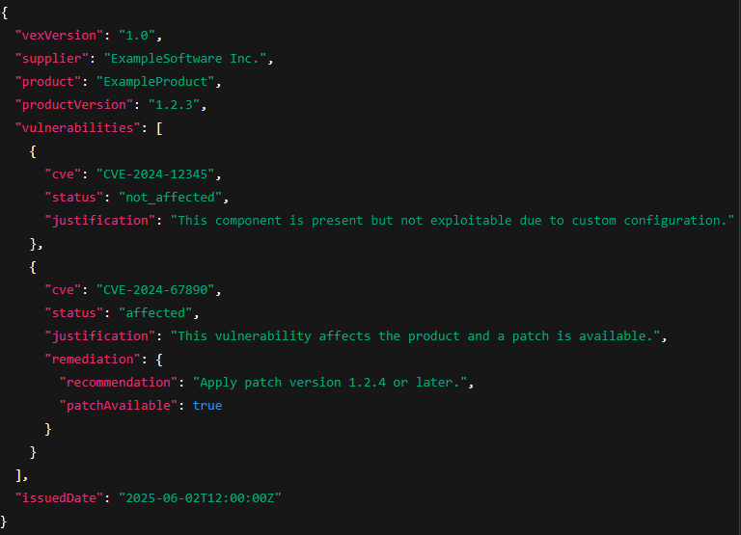
VEX – Παράδειγμα

Slide 34
Ασφαλής ανάπτυξη λογισμικού

Slide 35
Ασφάλεια από τη σχεδίαση
Σχεδίαση και αρχιτεκτονική λογισμικού με την ασφάλεια σε πρώτο ρόλο από την αρχή.
Ανάλυση απειλών (threat modeling) για εντοπισμό πιθανών κινδύνων.
Αρχή ελαχίστων προνομίων
  Σε επίπεδο συστατικών στοιχείων λογισμικού
  Σε επίπεδο χρηστών

Slide 36
Ασφαλή πρότυπα ανάπτυξης
Εφαρμόζουμε κατευθυντήριες οδηγίες ασφαλούς κωδικοποίησης (π.χ. OWASP, SEI CERT).
Επικυρώνουμε όλες τις εισόδους (input validation) και κωδικοποιούμε όλες τις εξόδους (output encoding).
Ελέγχουμε για γνωστά προβλήματα (π.χ. SQL injection, XSS, buffer overflows).
Αυθεντικοποίηση και εξουσιοδότηση

Slide 37
Ανίχνευση Ευπαθειών

Slide 38
Στατική Ανάλυση Κώδικα (SAST)
Αναλύουμε τον πηγαίο κώδικα χωρίς εκτέλεση
  Εντοπίζει σφάλματα, μη ασφαλείς πρακτικές, και κοινές ευπάθειες
Εργαλεία
  SonarQube
  Fortify Static Code Analyzer (SCA)
  Coverity

Slide 39
Δυναμική Ανάλυση (DAST)
Ελέγχει την εφαρμογή κατά την εκτέλεση.
Εντοπίζει runtime ευπάθειες, όπως κακή διαχείριση συνεδρίας ή μη ασφαλείς ρυθμίσεις.
Εργαλεία
  Testing (Unit, Integration, Fuzzing etc).
  OWASP ZAP (Zed Attack Proxy).
  Burp Suite Professional.
  Acunetix.

Slide 40
Σάρωση εξαρτήσεων
Ανίχνευση γνωστών CVEs σε βιβλιοθήκες και modules.
Εργαλεία
  OWASP Dependency-Check
  Snyk
  Grype.

Slide 41
Διαχείριση Ευπαθειών

Slide 42
Καταγραφή και Αξιολόγηση
Καταγραφή ευπαθειών σε σύστημα διαχείρισης (π.χ. Jira, ServiceNow).
Εκτίμηση κινδύνου (σειρά προτεραιότητας με βάση CVSS, επιπτώσεις).

Slide 43
Διορθώσεις (Remediation)
Ανάπτυξη patches.
Αναβάθμιση βιβλιοθηκών.
Configuration changes.
Αντισταθμιστικά μέτρα.

Slide 44
Αναφορές και Επικοινωνία
Ενημέρωση χρηστών ή πελατών.
Τεκμηρίωση ενεργειών και συμμόρφωση με πολιτικές.

Slide 45
Συνεχής Παρακολούθηση
Εργαλεία παρακολούθησης (SIEM,EDR, IDS, WAF, RASP) για runtime ευπάθειες.
Αυτόματη ενημέρωση από βάσεις δεδομένων CVE

Slide 46
Υπογραφή και Επαλήθευση Κώδικα

Slide 47
Υπογραφή κώδικα
Διαδικασία όπου οι προγραμματιστές εφαρμόζουν ψηφιακή υπογραφή σε λογισμικό (π.χ. εκτελέσιμα, scripts, βιβλιοθήκες) για επαλήθευση της αυθεντικότητας και της ακεραιότητας.
  Ο κώδικας υπογράφεται με ιδιωτικό κλειδί.
  Οι χρήστες ή τα συστήματα επαληθεύουν την υπογραφή με το αντίστοιχο δημόσιο κλειδί.
Παραδείγματα
  Υπογραφή drivers, εγκαταστάσεων λογισμικού, ενημερώσεων.
  Microsoft Authenticode, Apple Developer ID, Sigstore/Cosign.

Slide 48
Υπογραφή κώδικα - Οφέλη
Διασφαλίζει ότι ο κώδικας προέρχεται από αξιόπιστη πηγή.
Ανιχνεύει τροποποιήσεις ή παραποίηση.
Χτίζει εμπιστοσύνη με χρήστες και συστήματα (π.χ. λειτουργικά συστήματα, browsers).

Slide 49
Επαλήθευση κώδικα
Έλεγχος του κώδικα πριν την εκτέλεση (ή ακόμη και κατά την εκτέλεση) για να διασφαλιστεί ότι πληροί τις απαιτήσεις ασφάλειας και ακεραιότητας.
Ανιχνεύει τροποποιήσεις ή παραποίηση.
  Έλεγχος έναντι πολιτικών (π.χ. στατική/δυναμική ανάλυση).
  Επαλήθευση υπογραφής (έλεγχος εγκυρότητας ψηφιακής υπογραφής).
  Έλεγχοι ακεραιότητας κατά την εκτέλεση (runtime integrity checks).

Slide 50
Επαλήθευση κώδικα – Οφέλη
Ανιχνεύει μη εξουσιοδοτημένο ή επικίνδυνο κώδικα πριν εκτελεστεί.
  Ενισχύει τη συμμόρφωση και την ασφάλεια.
  Κρίσιμο για secure boot, trusted execution environments κλπ.

Slide 51
Παράδειγμα
keytool -genkeypair -alias mykey -keyalg RSA -keysize 2048 -keystore mykeystore.jks
  Δημιουργεί ένα keystore (mykeystore.jks) με alias mykey.
jarsigner -keystore mykeystore.jks -storepass mypassword myapp.jar mykey
  Υπογράφει το myapp.jar χρησιμοποιώντας το mykey.
jarsigner -verify myapp.jar
  Επαληθεύει αν το JAR έχει υπογραφεί σωστά και αν η υπογραφή είναι έγκυρη.

Slide 52
Ασφαλείς Διαδικασίες Build

Slide 53
Επισκόπηση
Ένα CI/CD pipeline αυτοματοποιεί τη διαδικασία κατασκευής, δοκιμής και ανάπτυξης λογισμικού. Η ασφάλειά του είναι κρίσιμη επειδή:
  Διαχειρίζεται κώδικα, διαπιστευτήρια, μυστικά και διανομές σε παραγωγή.
  Μπορεί να γίνει στόχος επιθέσεων για εισαγωγή κακόβουλου κώδικα, υποκλοπή μυστικών ή διακοπή λειτουργίας.

Slide 54
Ασφάλεια Υποδομής
Απομονώστε τα build περιβάλλοντα (π.χ. containers ή VMs).
Περιορίστε την πρόσβαση με MFA και πολιτικές ελάχιστων προνομίων.
Παρακολουθήστε και καταγράψτε όλες τις προσβάσεις.

Slide 55
Διαχείριση Μυστικών
Μην αποθηκεύετε μυστικά (π.χ. API keys, κωδικούς) σε αποθετήρια κώδικα.
Χρησιμοποιήστε secrets managers (π.χ. HashiCorp Vault, AWS Secrets Manager, GitHub Secrets).
Περιοδική ανανέωση μυστικών.
Ανάκληση μυστικών.

Slide 56
Έλεγχος Κώδικα και Εξαρτήσεων
Ενσωματώστε SAST (στατική ανάλυση) και DAST (δυναμική ανάλυση).
Ανιχνεύστε ευπάθειες σε εξαρτήσεις (OWASP Dependency-Check, Snyk, Trivy).
Συμπεριλάβετε δημιουργία και επικύρωση SBOMs.

Slide 57
Υπογραφή Artifacts
Υπογράψτε τα artifacts (π.χ. JARs, Docker images) με Cosign, Sigstore.
Επαληθεύστε τις υπογραφές πριν από την ανάπτυξη για αποτροπή μη εξουσιοδοτημένου κώδικα.

Slide 58
Ελεγχόμενη Ανάπτυξη
Εφαρμόστε προοδευτική ανάπτυξη (canary deployments, feature flags).
Χρησιμοποιήστε αυτόματες ανακλήσεις σε περίπτωση αποτυχίας.

Slide 59
Συνεχής Παρακολούθηση και Καταγραφή
Παρακολουθήστε τη συμπεριφορά του pipeline (ανωμαλίες, μη εξουσιοδοτημένη πρόσβαση).
Ενεργοποιήστε ειδοποιήσεις και διατηρήστε αρχεία καταγραφής.

Slide 60
Διαχείριση εξαρτήσεων

Slide 61
Διαχείριση εξαρτήσεων
Η σωστή διαχείριση εξαρτήσεων είναι βασικός παράγοντας για την προστασία της εφοδιαστικής αλυσίδας λογισμικού
  Καθώς οι βιβλιοθήκες τρίτων (open source ή εμπορικές) αποτελούν συχνό στόχο επιθέσεων.
Η παρακολούθηση και ο έλεγχος των εξαρτήσεων διασφαλίζει ότι το λογισμικό είναι ασφαλές, ενημερωμένο και συμμορφωμένο.

Slide 62
Διαχείριση εξαρτήσεων – Βέλτιστες πρακτικές
Καταγραφή όλων των εξαρτήσεων (SBOM) – Ο πλήρης κατάλογος εξαρτήσεων βοηθά στον εντοπισμό κινδύνων και συμμόρφωσης.
Σάρωση για ευπάθειες (CVE) – Ενσωμάτωση εργαλείων ανίχνευσης (π.χ. Snyk, Trivy) στο CI/CD.
Περιορισμός εξαρτήσεων – Μείωση του attack surface.
Ενημερώσεις και patches – Αυτόματη διαχείριση και αναβάθμιση βιβλιοθηκών.
Έλεγχος προέλευσης – Επιβεβαίωση ότι οι εξαρτήσεις προέρχονται από αξιόπιστες πηγές.
Υπογραφή εξαρτήσεων – Χρήση ψηφιακών υπογραφών και επαλήθευση ακεραιότητας.

Slide 63
Εργαλεία
Java (Maven, Gradle)
  OWASP Dependency-Check: Σαρώνει εξαρτήσεις και εντοπίζει γνωστές ευπάθειες (CVE).
  Snyk: Αυτόματος έλεγχος εξαρτήσεων για ευπάθειες και προτάσεις για αναβαθμίσεις.
  CycloneDX Maven/Gradle Plugin: Δημιουργεί SBOM για παρακολούθηση εξαρτήσεων.
Node.js (npm, yarn)
  npm audit / yarn audit: Ελέγχει για ευπάθειες στις εξαρτήσεις.
  Snyk: Ενσωμάτωση σε CI/CD για αυτόματους ελέγχους και προτάσεις διορθώσεων.
  CycloneDX Node Module: Δημιουργεί SBOM για Node.js projects.
Python (pip, pipenv)
  Safety: Ελέγχει τις εξαρτήσεις του Python για γνωστές ευπάθειες.
  Pip-audit: Αναλύει το περιβάλλον Python και ελέγχει CVEs.
  CycloneDX Python Module: Δημιουργεί SBOM για Python.
Containers
  Trivy: Σαρώνει Docker images και εξαρτήσεις για ευπάθειες.
  Grype: Αναλύει container images και ελέγχει γνωστές ευπάθειες.
  Syft: Δημιουργεί SBOM από container images.

Slide 64
Παρακολούθηση λειτουργίας

Slide 65
Παρακολούθηση λειτουργίας
Αναφέρεται στην παρακολούθηση και ανάλυση της συμπεριφοράς του λογισμικού καθώς εκτελείται σε περιβάλλον παραγωγής ή δοκιμών, με σκοπό:
  Τον εντοπισμό προβλημάτων ασφαλείας (π.χ. ύποπτη δραστηριότητα, μη εξουσιοδοτημένη πρόσβαση).
  Τον εντοπισμό προβλημάτων απόδοσης.
  Τον εντοπισμό απροσδόκητων σφαλμάτων ή αποτυχιών.

Slide 66
Που χρειάζεται
Κάποιες ευπάθειες ή επιθέσεις (π.χ. injection, privilege escalation) ανιχνεύονται μόνο κατά την εκτέλεση και όχι με στατική ανάλυση.
  Παρακολούθηση system calls, δραστηριότητας αρχείων και δικτύου.
  Ανάλυση logs για ανωμαλίες.
  Χρήση RASP (Runtime Application Self-Protection), IDS (Intrusion Detection Systems) και WAF.

Slide 67
Εργαλεία και Τεχνικές
Καταγραφή και Παρακολούθηση Logs: Συλλογή και ανάλυση (π.χ. syslog, application logs) με εργαλεία όπως ELK Stack, Splunk.
APM (Application Performance Monitoring): Εργαλεία όπως Datadog, New Relic για παρακολούθηση απόδοσης και ασφάλειας.
Πράκτορες Ασφαλείας Κατά την Εκτέλεση: Εργαλεία όπως Falco, AppArmor, SELinux για πολιτικές και ανίχνευση μη εξουσιοδοτημένων ενεργειών.
Παρακολούθηση Containers: Εργαλεία όπως Sysdig, cAdvisor, Prometheus.

Slide 68
Οφέλη
Ανίχνευση παραβιάσεων σε πραγματικό χρόνο (π.χ. zero-day επιθέσεις).
Βελτίωση σταθερότητας και ανθεκτικότητας συστημάτων.
Συμμόρφωση με κανονισμούς (π.χ. PCI DSS, NIS2).

Slide 69
Παράδειγμα Παρακολούθησης με Falco σε Kubernetes
Το Falco είναι ένα εργαλείο ανοιχτού κώδικα που παρακολουθεί σε πραγματικό χρόνο τη δραστηριότητα σε containers, Kubernetes pods, ή hosts, ανιχνεύοντας ύποπτες ή μη εξουσιοδοτημένες ενέργειες.

Slide 70
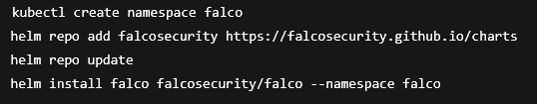
Εγκατάσταση Falco σε Kubernetes

Slide 71
Τι Παρακολουθεί το Falco
Εκτέλεση νέων διεργασιών με περίεργες παραμέτρους (π.χ. bash, nc).
Αλλαγές σε αρχεία συστήματος.
Μη εξουσιοδοτημένη πρόσβαση σε sockets ή ports.
Προσπάθειες εκτέλεσης shell μέσα σε containers.

Slide 72
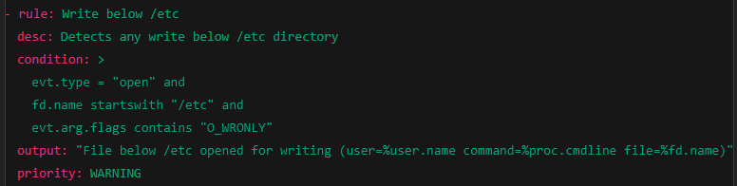
Παράδειγμα Κανόνα Falco

Slide 73
Τι Κερδίζουμε
Ανίχνευση παραβιάσεων σε πραγματικό χρόνο.
Συμβατότητα με Kubernetes και containers.
Αρχεία καταγραφής (logs) που αποστέλλονται σε Splunk, ELK, Prometheus για περαιτέρω ανάλυση.

